Slide 1

Paula Andrea Guevara Sanchez
Daniel Felipe Rincon Muñoz
Andres Mateo Calderón Ortega

Slide 2
Objetivo General
</>
Implementar una aplicación Web de colaboración en tiempo real. Esta web contará con múltiples usuarios y acciones concurrentes. Esto implica que múltiples usuarios podrán interactuar con la plataforma al mismo tiempo en diferentes tareas.
HTML
CSS
JAVA
JS

Slide 3
Descripción del producto
//
api
MarketHub ayuda a los vendedores a tener una herramienta útil y segura para realizar sus ventas, además de brindar la posibilidad de realizar compras al por mayor.

Slide 4
¿Qué necesidad resuelve?
Requerimientos y Objetivos
Funcionales:
Chat cifrado entre el vendedor y los clientes.
Seguimiento del producto.
Comentarios del producto.
Login haciendo uso de redes sociales.
Productos destacados en página principal.
Control de Pagos.
Actualizaciones de productos en tiempo real.
Productos categorizados.
Precio cambiante de productos en compra al por mayor.
Producto en lista de favoritos.
Ayuda a el vendedor a tener una herramienta útil y segura para realizar sus ventas, además de brindar la posibilidad de realizar compras al por mayor.

Slide 5
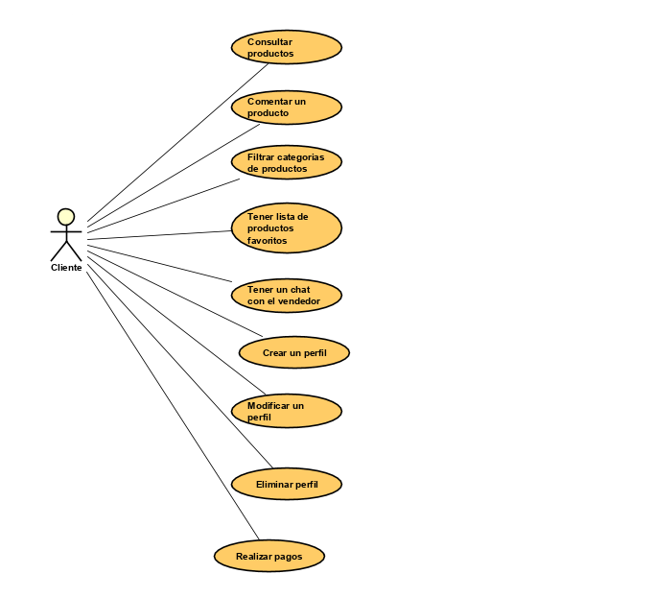
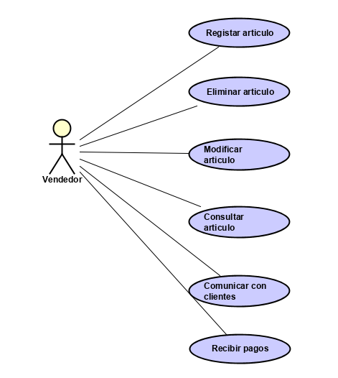
Arquitectura y Diseño
Diagrama de Casos de Uso

Slide 6
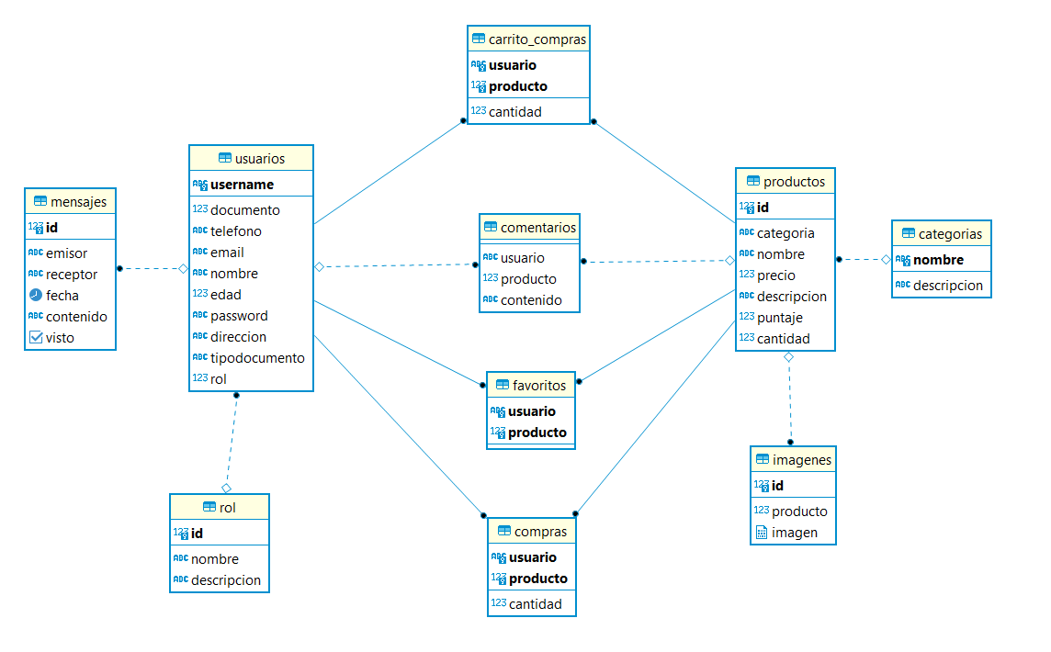
Arquitectura y Diseño
Diagrama Entidad - Relación

Slide 7
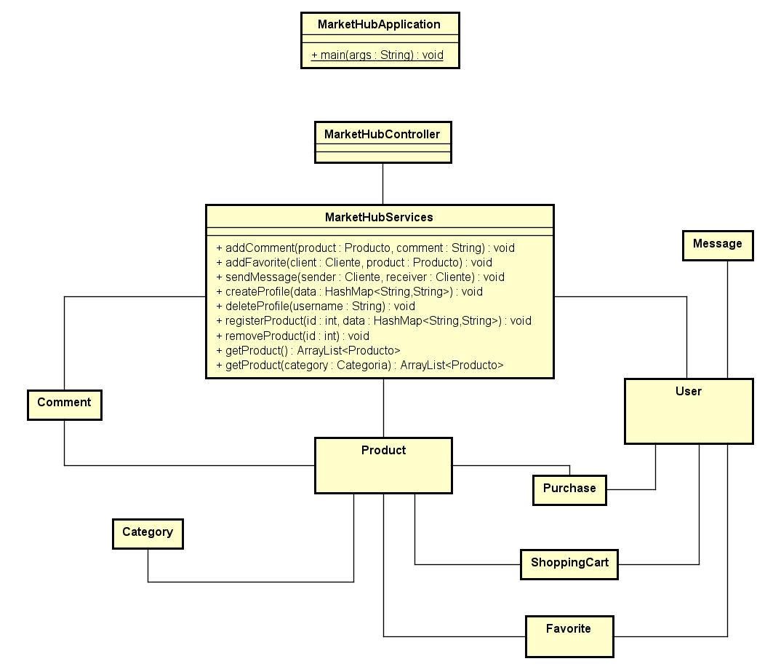
Arquitectura y Diseño
Diagrama de Clase

Slide 8
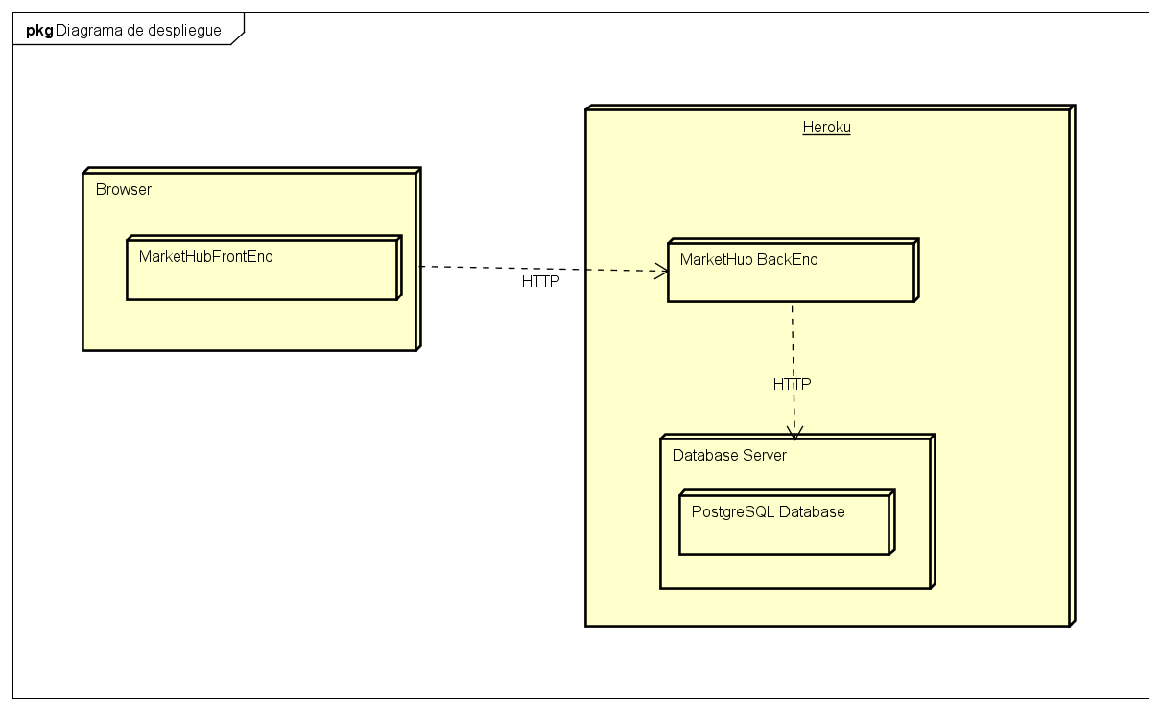
Arquitectura y Diseño
Diagrama de despliegue

Slide 9
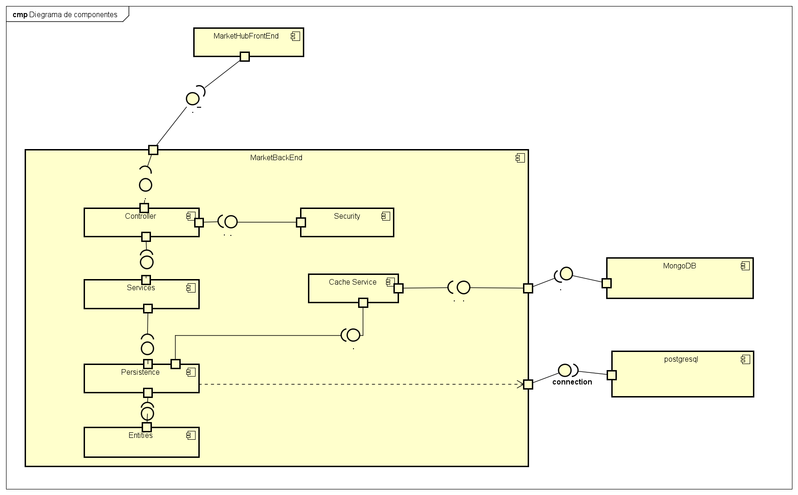
Arquitectura y Diseño
Diagrama de componentes

Slide 10
Hipervínculos del proyecto
mOCKUP
gITHUB
tAIGA
hEROKU

Slide 11

gracias!

